Slide 1
Семинар на тему: «Порядок заполнения сведений о доходах, расходах, об имуществе и обязательствах имущественного характера»
Объявление о проведении конкурса на включение в кадровый резерв Территориального органа Федеральной службы государственной статистики по Томской области
Территориальный орган Федеральной службы государственной статистики по Томской области
Главный специалист-эксперт Административного отдела – ответственный за профилактику коррупции в Томскстате
Томск,
Декабрь 2022 г.

Slide 2
Начало работы с декларацией
Срок декларационной кампании 2023 года: 30 апреля 2023 года; При предоставлении Сведений о доходах необходимо учитывать, что 30 апреля 2023 года выпадает на воскресенье
Нахождение лица на длительном лечении не освобождает от обязанности представить декларации. В этой связи если декларационная кампания закончилась, лицо прошло лечение, ему необходимо в разумные сроки исполнить обязанность
Юридически значимым для декларационной кампании 2023 года является перечень должностей, имеющий силу по состоянию на 31 декабря 2022 г.
Порядок представления справки утверждается НПА;
Представление справки в электронном виде по общему правилу не предусмотрено, главное, чтобы справка имела юридическую силу

Slide 3
Работа с СПО «Справки БК»
При печати справки формируются зоны со служебной информацией (штриховые коды и т.п.), нанесение каких-либо пометок на которые не допускается
Для печати справок используется лазерный принтер, обеспечивающий качественную печать
Не допускаются дефекты печати в виде полос, пятен (при дефектах барабана или картриджа принтера)
Не допускается наличие подписи и пометок на линейных и двумерных штрих-кодах (подпись на справке может быть поставлена в правом нижнем углу всех страниц, кроме последней: на последней странице подпись ставится в специально отведенном месте)
Не допускаются рукописные правки

Slide 4
Работа с СПО «Справки БК»
Листы одной справки не следует менять или вставлять в другие справки, даже если они содержат идентичную информацию
Справки не рекомендуется прошивать и фиксировать скрепкой
Рекомендуется обеспечить печать справки и ее заверение в течение одного дня
Не рекомендуется осуществлять подмену листов справки, листами, напечатанными в иной момент времени

Slide 5
Работа с СПО «Справки БК»
Невозможность подать справку ситуативна и достаточно вариативна, брачный договор не является уважительной и объективной причиной; согласие на обработку персональных данных не требуется
Заявление о невозможности подкрепляются подтверждающими документами, общие фразы:
«не общаемся», «не поддерживаем контакт» должны оцениваться критически

Slide 6
Общие вопросы по представлению справки
Справка распечатывается, подписывается и включается в личное дело (при наличии); представление .XSB файла не отменяет необходимость представить справку в бумажном варианте (необходимо предусмотреть соответствующие положения в порядке представления справки)
По общему правилу, справка подается один раз; уточненная справка также подается один раз
Уточненная справка подается в течение месяца со дня окончания декларационной кампании: подать уточненную справку в период декларационной кампании нельзя
Представление уточненных сведений предусматривает повторное представление только справки, в которой не отражены или не полностью отражены какие-либо сведения либо имеются ошибки
Обязательные для приложения к справке документы предусмотрены для разделов 2 и 4, все остальное – факультативно и по желанию декларанта; все приложения приобщаются к справке

Slide 7
Титульный лист декларации
1.
СНИЛС с ноября 2013 года присваивается новорожденным в беззаявительном порядке
2.
«Титульной» является должность, при замещении которой возлагается обязанность представить декларацию
«Самозанятый» это обыденное понимание; по факту это применение специального налогового режима «Налог на профессиональный доход»
Информацию о том, что лицо зарегистрировано в качестве индивидуального предпринимателя необходимо указывать

Slide 8
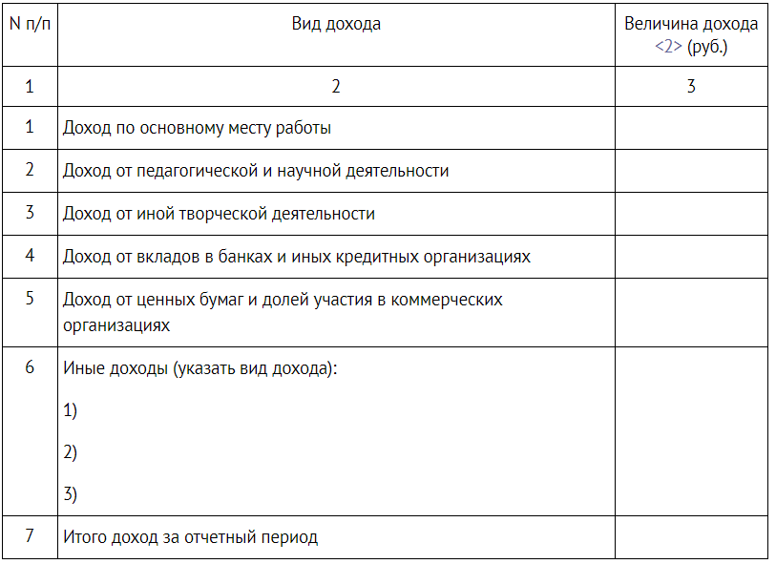
Раздел 1. Сведения о доходах

Slide 9
Раздел 1. Сведения о доходах
Понятие «доход» в антикоррупционном законодательстве не тождественно понятию «доход» в налоговом законодательстве
Доходы, предусмотренные строками 1-5
ФНС России, ПФР России, Банк России, организации (физические лица), которые выплачивают денежные средства декларанту
Как правило, организации (физические лица) являются одновременно налоговыми агентами, на которых возложены обязанности по исчислению, удержанию у налогоплательщика и перечислению налогов
Иные доходы
От физических или юридических лиц
Некоторые доходы могут не облагаются налогом или лицо обязано самостоятельно уплатить налог

Slide 10
Указ Президента Российской Федерации от 10 декабря 2020 г. № 778
(изменения в форму справки)
Раздел 1
Доход, полученный в цифровой валюте, стоимость которой определяется в иностранной валюте, указывается в рублях путем пересчета стоимости полученной цифровой валюты, выраженной в иностранной валюте, в рубли по курсу Банка России, установленному на дату получения дохода
В случае указания дохода от продажи цифрового финансового актива, цифровых прав и цифровой валюты дополнительно указываются дата отчуждения, сведения об операторе информационной системы (инвестиционной платформы) и вид цифровой валюты

Slide 11
Раздел 1. Сведения о доходах
Больничные и проч. аналогичные выплаты необходимо указывать (до вычета налога); информацию можно узнать в личном кабинете ФСС или в ЕПГУ
При определении необходимости отражения дохода смотрим на то, кто является собственником, а не на чей счет они зачислены
Для выигрышей в лотерею и проч. указывается выигрыш целиком: без вычета, например, ставки
Страховые выплаты подлежат отражению
При отражении дохода ориентируемся на правоустанавливающие документы: если в договоре несколько объектов и сумма одна, то отражаем одной позицией
Для дохода от ценных бумаг указываем положительный финансовый результат:
в НДФЛ не позиция «Доход», а позиция «Налогооблагаемая база»;
Доход от ценных бумаг, в т.ч. в рамках ИИС, необходимо узнавать у брокера или управляющей компании

Slide 12
Раздел 1. Сведения о доходах
Государственный сертификат на материнский (семейный) капитал указывается в случае если в отчетном периоде служащий (работник) или его супруга (супруг) распорядился средствами материнского (семейного) капитала в полном объеме либо частично
Денежные средства в виде кредитов (займов) в разделе 1 справки не указываются
Денежные средства в виде переводов между своими счетами, по общему правилу, в разделе 1 справки не указываются
Доход от сдачи квартиры в аренду подлежит отражению
В части компенсаций общее правило: если есть отчетность, то не доход, если отчетности нет, то доход

Slide 13
Раздел 2. Сведения о расходах
Данный раздел заполняется только в случае отдельных сделок, совершенных в отчетном периоде, расходы по которым превышают трехгодовой общий доход
Заполнение раздела при отсутствии оснований не является правонарушением
Доход несовершеннолетнего ребенка при расчете общего дохода не учитывается, но может являться источником
Общий доход рассчитывается только в случае, если на момент совершения сделки, уже три отчетных периода как декларанты находятся в браке
Если супругой (супругом) служащего сделка совершена до брака, то такая сделка не отражается
Если лицом сделка совершена до поступления на службу, то такая сделка не отражается

Slide 14
Указ Президента Российской Федерации от 10 декабря 2020 г. № 778
(изменения в форму справки)
Раздел 2
В отношении цифровых финансовых активов в качестве основания приобретения указываются реквизиты записи о цифровых финансовых активах в информационной системе, в которой осуществляется выпуск цифровых финансовых активов, и прикладывается выписка из данной информационной системы
В отношении цифровой валюты в качестве основания приобретения указываются идентификационный номер и дата транзакции и прикладывается выписка о транзакции при ее наличии по применимому праву
В отношении сделок по приобретению цифровых финансовых активов и цифровой валюты к справке прилагаются документы (при их наличии), подтверждающие сумму сделки и (или) содержащие информацию о второй стороне сделки

Slide 15
Раздел 2. Сведения о расходах
В случае приобретения служащим (работником) и его супругой (супругом) соответствующего объекта имущества в долевую собственность (не определен единственный покупатель в договоре) данный раздел заполняется в справках обоих лиц (аналогично в отношении несовершеннолетних детей). При этом в графе "Сумма сделки" применимых справок рекомендуется указывать полную стоимость
В отношении ценных бумаг смотрим на стоимость их приобретения, а не номинальную стоимость
(для анализа можно пользоваться открытыми источниками)
Федеральным законом № 230-ФЗ предусмотрен конкретный перечень сделок, которые требуют отражения в справке. При определении стоимости смотрим на объект приобретения, дополнительные услуги / товары не учитываются
Копии документов предоставляются с учетом положения сноски к разделу 2 справки
Из трехгодового общего дохода не вычитаем никакие расходы: ни на ЖКХ, ни на еду, ни на что-то еще
(если есть обоснованные сомнения, то проводим контроль)

Slide 16
Раздел 3. Сведения об имуществе
Недвижимое имущество
Росреестр (сведения, содержащиеся в ЕГРН) Специальные основания возникновения собственности (наследство, пай, проч.)
Каждый объект отдельно
Совместная собственность указывается по официальным документам
Если имущество приобретено, но право собственности не зарегистрировано (отсутствуют специальные основания), то отражается в пользовании

Slide 17
Раздел 3. Сведения об имуществе
Транспортное средство
Регистрирующие органы по компетенции
Регистрация транспортных средств носит учетный характер, если нет регистрации, то можно написать «отсутствует»

Slide 18
Федеральный закон от 31 июля 2020 г. № 259-ФЗ
"О цифровых финансовых активах, цифровой валюте и о внесении изменений
в отдельные законодательные акты Российской Федерации"
Цифровые финансовые активы
цифровые права, включающие
денежные требования;
возможность осуществления прав по эмиссионным ценным бумагам;
права участия в капитале непубличного акционерного общества;
право требовать передачи эмиссионных ценных бумаг, которые предусмотрены решением о выпуске цифровых финансовых активов в порядке, установленном настоящим Федеральным законом
выпуск, учет и обращение которых [цифровых прав] возможны только путем внесения (изменения) записей в информационную систему на основе распределенного реестра, а также в иные информационные системы

Slide 19
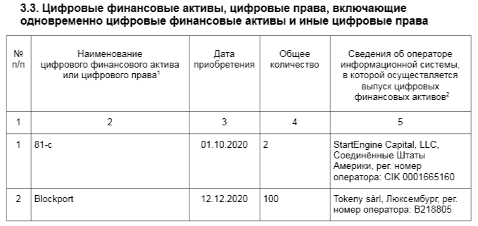
Указ Президента Российской Федерации от 10 декабря 2020 г. № 778
<1> Указываются наименования цифрового финансового актива (если его нельзя определить, указываются вид и объем прав, удостоверяемых выпускаемым цифровым финансовым активом) и (или) цифрового права, включающего одновременно цифровые финансовые активы и иные цифровые права (если его нельзя определить, указываются вид и объем прав, удостоверяемых цифровыми финансовыми активами и иными цифровыми правами с указанием видов иных цифровых прав
<2> Указываются наименование оператора информационной системы, в которой осуществляется выпуск цифровых финансовых активов, страна его регистрации и его регистрационный номер в соответствии с применимым правом (в отношении российского юридического лица указываются идентификационный номер налогоплательщика и основной государственный регистрационный номер)

Slide 20
Федеральный закон от 2 августа 2019 г. № 259-ФЗ
"О привлечении инвестиций с использованием инвестиционных платформ и о внесении изменений в отдельные законодательные акты Российской Федерации"
Утилитарные цифровые права
цифровые права, предусматривающие
право требовать передачи вещи (вещей);
право требовать передачи исключительных прав на результаты интеллектуальной деятельности и (или) прав использования результатов интеллектуальной деятельности;
право требовать выполнения работ и (или) оказания услуг
Права признаются утилитарными цифровыми правами, если они изначально возникли в качестве цифрового права на основании договора о приобретении утилитарного цифрового права, заключенного с использованием инвестиционной платформы.

Slide 21
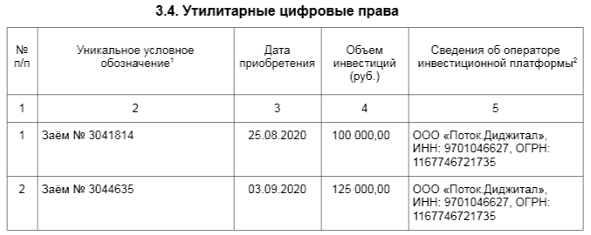
Указ Президента Российской Федерации от 10 декабря 2020 г. № 778
<1> Указывается уникальное условное обозначение, идентифицирующее утилитарное цифровое право
<2> Указываются наименование оператора инвестиционной платформы, его идентификационный номер налогоплательщика и основной государственный регистрационный номер

Slide 22
Федеральный закон от 31 июля 2020 г. № 259-ФЗ
"О цифровых финансовых активах, цифровой валюте и о внесении изменений
в отдельные законодательные акты Российской Федерации"
Цифровая валюта
совокупность электронных данных (цифрового кода или обозначения), содержащихся в информационной системе, которые предлагаются и (или) могут быть приняты
в качестве средства платежа, не являющегося
денежной единицей Российской Федерации,
денежной единицей иностранного государства и (или)
международной денежной или расчетной единицей,
и (или) в качестве инвестиций
и в отношении которых отсутствует лицо, обязанное перед каждым обладателем таких электронных данных, за исключением оператора и (или) узлов информационной системы, обязанных только обеспечивать соответствие порядка выпуска этих электронных данных и осуществления в их отношении действий по внесению (изменению) записей в такую информационную систему ее правилам

Slide 23
Указ Президента Российской Федерации от 10 декабря 2020 г. № 778

Slide 24
Раздел 4. Сведения о счетах в банках и иных кредитных организациях
Отражаются счета, открытые по состоянию на отчетную дату в банках и иных кредитных организациях на основании гражданско-правового договора на имя лица, в отношении которого представляется справка
Счета в кредитных организациях
Кредитная организация
Банк России
ФНС России
Счета по вкладу, в том числе по вкладам с наименованием «Классический», «Выгодный», «Комфортный» и др., как правило, являются счетами по вкладу (депозиту) и подлежат отражению в данном разделе как «Депозитный»
Банком России издано Указание от 27 мая 2021 г. № 5798-У, которым, в частности, утверждена единая форма предоставления сведений о наличии счетов и иной информации, необходимой для представления гражданами сведений о доходах, расходах, об имуществе и обязательствах имущественного характера

Slide 25
Раздел 4. Сведения о счетах в банках и иных кредитных организациях
Отражению подлежат счета в банках и иных кредитных организациях, а не карты
Номинальный счет подлежит отражению, а ссудный счет и счет брокера нет
Если при получении информации от кредитной организации выявились «новые» счета, то служащий (работник) может приложить пояснения к справке
Графа "Сумма поступивших на счет денежных средств" заполняется только в случае, если общая сумма денежных поступлений на отдельный счет за отчетный период превышает общий доход служащего (работника) и его супруги (супруга) за отчетный период и два предшествующих ему года

Slide 26
Раздел 5. Сведения о ценных бумагах
Указываются сведения об имеющихся ценных бумагах, долях участия в уставных капиталах коммерческих организаций и фондах
Ценные бумаги, переданные в доверительное управление, также подлежат отражению
Ценные бумаги и участие
ЕГРЮЛ
Регистраторы (организации, имеющие лицензию на осуществление деятельности по ведению реестра владельцев ценных бумаг)
Императивного запрета на приобретения служащим (работником) ценных бумаг нет
отсутствие конфликта интересов
отсутствие факта управления организацией
учет запрета на иностранные финансовые инструменты: особое внимание на ПИФы и их состав

Slide 27
Раздел 5. Сведения о ценных бумагах
Подраздел 5.1. Акции и иное участие в коммерческих организациях и фондах
Подраздел 5.2. Иные ценные бумаги
Отдельные ценные бумаги (инвестиционный пай паевого инвестиционного фонда, депозитарные расписки, закладные, ипотечные сертификаты участия, сберегательные сертификаты, цифровое свидетельство) не имеют номинальной стоимости

Slide 28
Раздел 5. Сведения о ценных бумагах
В графе "Основание участия" указывается основание приобретения доли участия (учредительный договор, приватизация, покупка, мена, дарение, наследование и другие), а также реквизиты (дата, номер) соответствующего договора или акта, а не наименование и реквизиты договора, в рамках которого акции были зачислены на счет клиента – служащего (работника) (наименование и реквизиты договора на брокерское обслуживание и (или) депозитарного договора, и т.п.).
Целесообразно пользоваться Указанием Банка России от 27.05.2021 № 5798-У
Отражению подлежат ценные бумаги, находящиеся в собственности, в т.ч. приобретенные с помощью брокера или управляющей компании
Необходимо учитывать, что самостоятельные юридические лица, входящие в т.н. "группу компаний", могут не обладать единой базой данных и в этой связи потребуется обращаться в несколько применимых юридических лиц.
Также при отсутствии информации в отношении отдельных граф организация в соответствии с Указанием Банка России № 5798-У проставляет прочерк. При этом данное обстоятельство не свидетельствует об отсутствии указанной информации в целом, а исключительно характеризует тот факт, что организация, в которую обратились, данной информацией не располагает и в этой связи необходимо обратиться в другую организацию

Slide 29
Раздел 6. Сведения об обязательствах имущественного характера
Подраздел 6.1. Объекты недвижимого имущества, находящиеся в пользовании
Указывается недвижимое имущество, находящееся во временном пользовании (не в собственности) декларанта, а также основание пользования (договор аренды, фактическое предоставление и другие)
Квартира по регистрации обязательно указывается
Фактическое пользование указывается
Не подлежат указанию земельные участки, расположенные под многоквартирными домами, а также под надземными или подземными гаражными комплексами, в том числе многоэтажными (аналогично в отношении кооперативов). Аналогично в отношении иного общего имущества (лестницы, котельные и проч.)

Slide 30
Раздел 6. Сведения об обязательствах имущественного характера
Подраздел 6.1. Объекты недвижимого имущества, находящиеся в пользовании
В случае, если объект недвижимого имущества находится в долевой собственности у служащего и лица, в отношении которого справка не представляется, в зависимости от наличия фактов пользования такая доля подлежит отражению
Подлежит отражению имущество, используемое для бытовых нужд, но не зарегистрированное в установленном порядке органами Росреестра, а также об объектах незавершенного строительства;
Пользование может быть «фактическим», а площадь может указываться с учетом применимых обстоятельств
Если факт пользования отсутствует, то объект в пользовании не указывается
Если имеется факт пользования, то объект обязательно подлежит отражению в подразделе 3.1 или 6.1 (в зависимости от наличия права собственности)
При этом право собственности иного лица (например, супруги (супруга)) не является квалифицирующим признаком

Slide 31
Раздел 6. Сведения об обязательствах имущественного характера
Подраздел 6.2. Срочные обязательства финансового характера
Указывается каждое имеющееся на отчетную дату срочное обязательство финансового характера на сумму, равную или превышающую 500 000 руб., кредитором или должником по которому является декларант
Отдельные виды срочных обязательств финансового характера
участие в долевом строительстве объекта недвижимости
обязательства по ипотеке в случае разделения суммы кредита между супругами
обязательства по отдельным договорам страхования
обязательства по договорам брокерского обслуживания, ДУ и ИИС

Slide 32
Раздел 6. Сведения об обязательствах имущественного характера
Подраздел 6.2. Срочные обязательства финансового характера
Квалифицирующим признаком, по общему правилу, является остаток с процентами, который равен или превышает 500 тыс. руб. по каждому отдельному обязательству; если меньше, то не указываем
По общему правилу, если денежные средства на счет эксроу не зачислены, то застройщик еще ничего не должен (надо смотреть договор)
Обязательства по договорам ИИС отражаются в случае, если размер «свободных» денежных средств на ИИС равен или превышает 500 тыс. руб.
Обязательства по договорам страхования в рамках ипотеки или страхования в путешествиях, как правило, не указывается; Порядок отражения информации по отдельным договорам страхования прописан в пп. 3 п. 184 Методических рекомендаций
В качестве обязательства финансового характера указываются сведения о заключении договора долевого участия с застройщиком в случаях, когда договор в Росреестре зарегистрирован
Договор финансовой аренды (лизинг) отражается в справке (см. пп. 2 п. 179 Методических рекомендаций)

Slide 33
Раздел 7. Сведения о недвижимом имуществе <…>, отчужденных в течение отчетного периода в результате безвозмездной сделки
Указываются сведения об отдельных объектах (в т.ч. доли), отчужденных в течение отчетного периода в результате безвозмездной сделки, а также, например, сведения об утилизации автомобиля
Безвозмездной признается сделка, по которой одна сторона обязуется предоставить что-либо другой стороне без получения от нее платы или иного встречного предоставления
договор дарения
уничтоженные объекты имущества не подлежат отражению
соглашение о разделе имущества
договор мены не подлежит отражению
договор (соглашение) об определении долей
брачный договор

Slide 34
Указ Президента Российской Федерации от 10 декабря 2020 г. № 778
Раздел 7
Указываются основания прекращения права собственности или цифрового права (наименование и реквизиты (дата, номер) соответствующего договора или акта). Для цифровых финансовых активов, цифровых прав и цифровой валюты также указывается дата их отчуждения.

Slide 35
Типичные ошибки
Представление неполных, либо недостоверных Сведений о доходах;
Доход указан с вычетом налога;
В разделе 1 указаны денежные средства, полученные в качестве займа (кредита)
Не указана информация о денежных средствах, полученных по «трейд-ину»;
Представление неполных данных об имеющихся счетах в банках и иных кредитных организациях;
Непредставление сведений о долях участия в уставном капитале коммерческих организаций;
Непредставление сведений об имеющемся имуществе;
Квартира, в которой зарегистрировано лицо, не отражена в подразделе 3.1 или 6.1;
Указание нескольких объектов имущества в качестве одного
При указании доли недвижимого имущества не указана общая площадь имущества
Не указана требуемая информация: например, указана должность, но не указано место работы, указана марка автомобиля и не указан год выпуска и т.д.
Достоверность сведений подтверждена в феврале, а справка распечатана в апреле.

Slide 36
Спасибо за внимание!

